Slide 1

聚类实验
刘满华
2026年5月15日 Friday

Slide 2
1. 聚类算法实验 — K-Means聚类算法
KMeans 的主要参数
n_clusters：要形成的簇的数量以及要生成的质心的数量
init：初始化方法 'k-means++' 或 'random'
'k-means++'：根据点对整体惯性贡献的经验概率分布，使用采样来选择初始簇质心。该技术加快了收敛速度。
'random'：n_clusters从初始质心的数据中随机选择观测值（行）
n_init：‘auto’ 或 int 使用不同质心种子运行 k 均值算法的次数
max_iter：单次运行的 k 均值算法的最大迭代次数

Slide 3
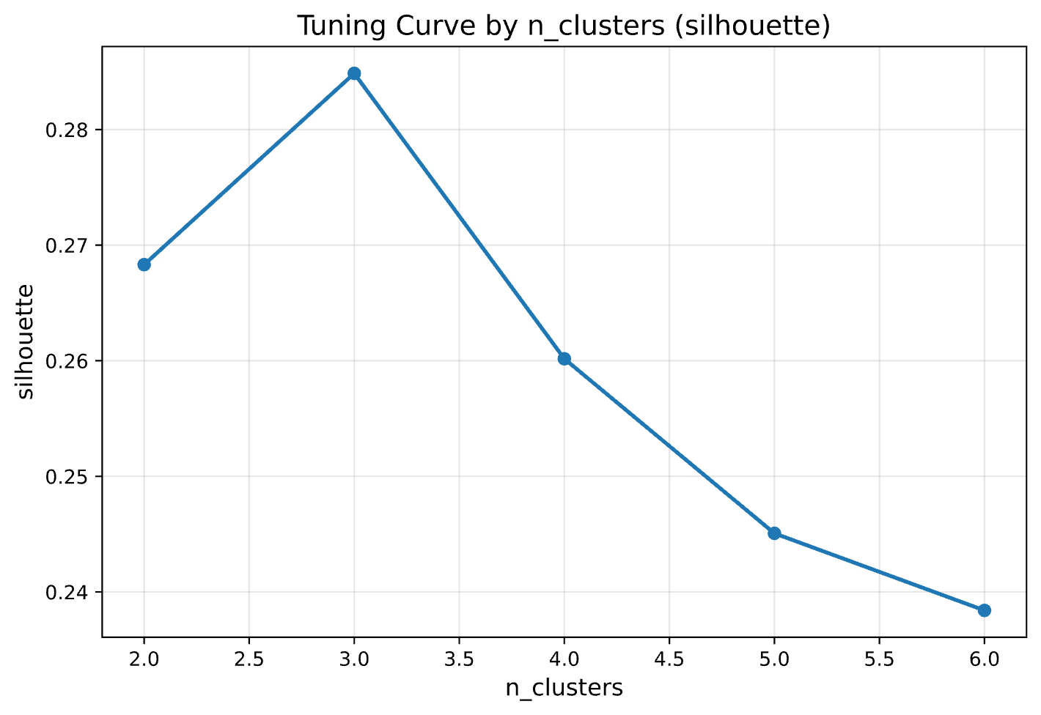
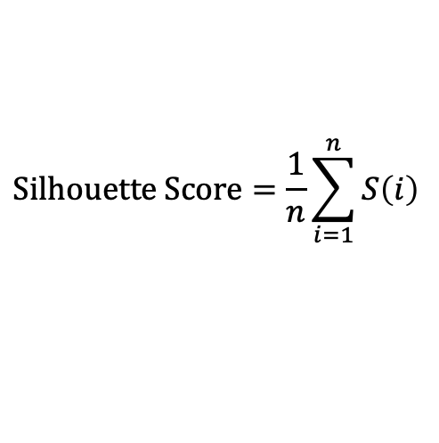
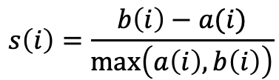
2. 结果说明— Silhouette Score
a=样本到同簇其他样本的平均距离
b=样本到最近的其他簇中样本的平均距离
$$s\left(i\right)=\frac{b\left(i\right)−a(i)}{\max\left(a\left(i\right),b\left(i\right)\right)}$$
$$Silhouette Score=\frac{1}{n}\sum_{i=1}^{n}{S\left(i\right)}$$
tuning_score_by_k.svg

Slide 4
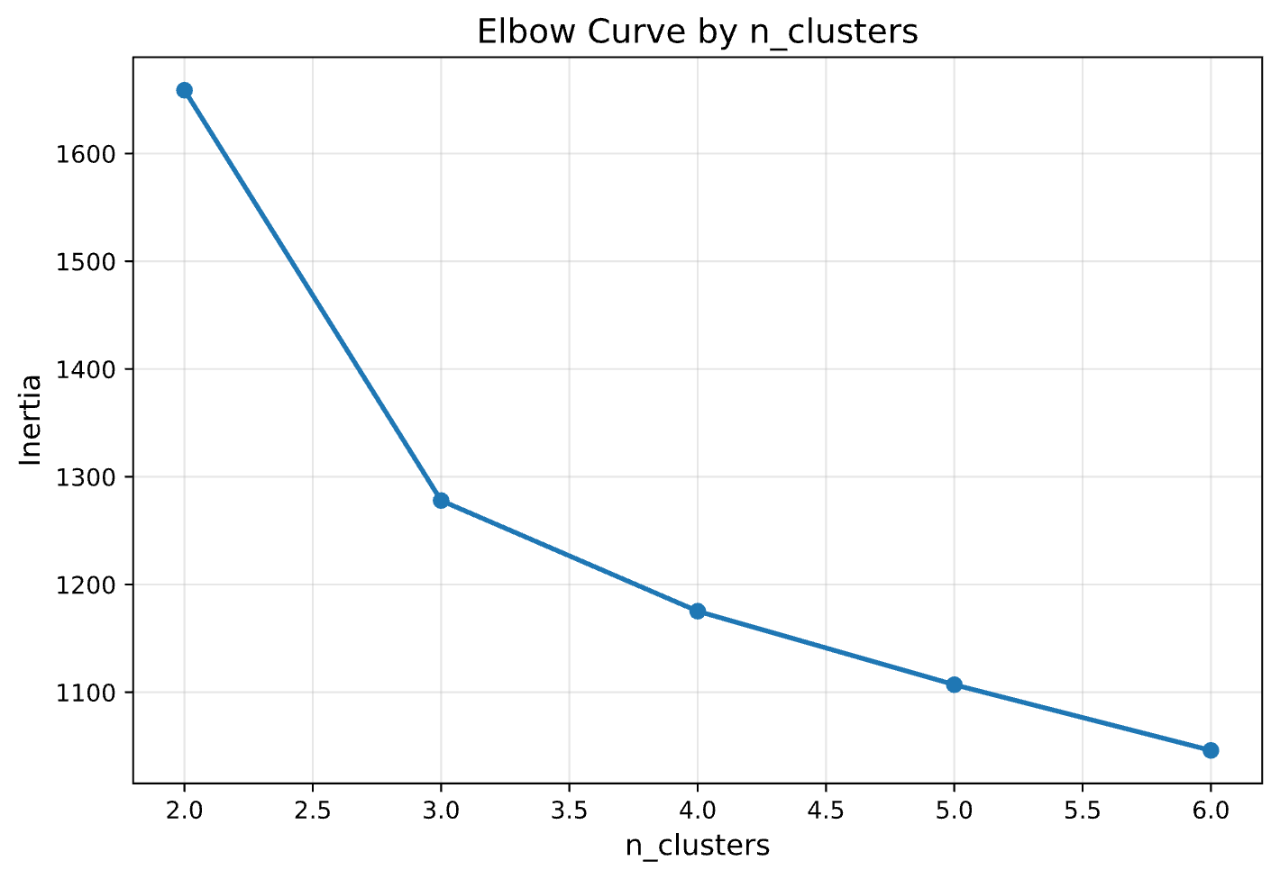



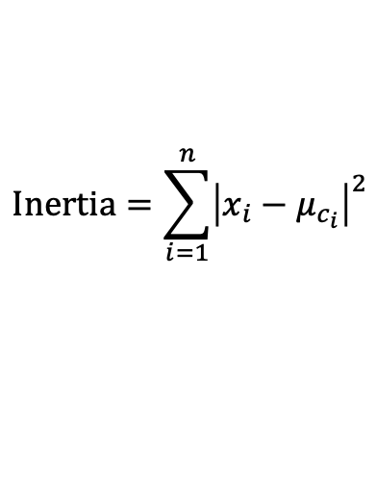
2. 结果说明— Inertia
$$Inertia=\sum_{i=1}^{n}{{\left|x_{i}−μ_{c_{i}}\right|}^{2}}$$
$$x_{i}$$
第i个样本
$$c_{i}$$
样本所属的簇
$$μ_{c_{i}}$$
该簇的中心点
elbow_inertia_by_k.svg

Slide 5
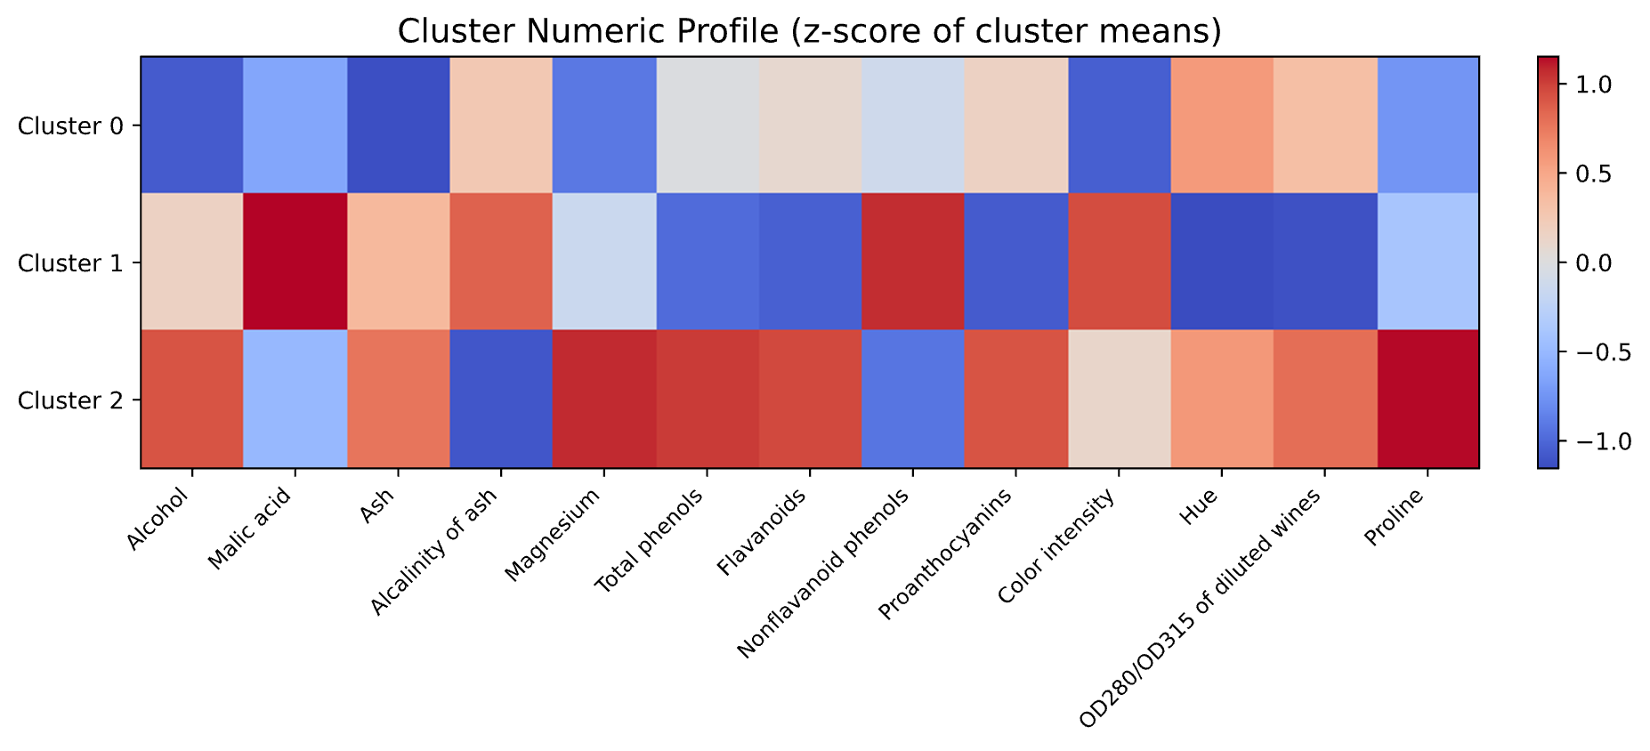
2. 结果说明— heatmap
cluster_profile_heatmap.svg

Slide 6
谢 谢！

